Slide 1
Часы на кухню

Slide 2
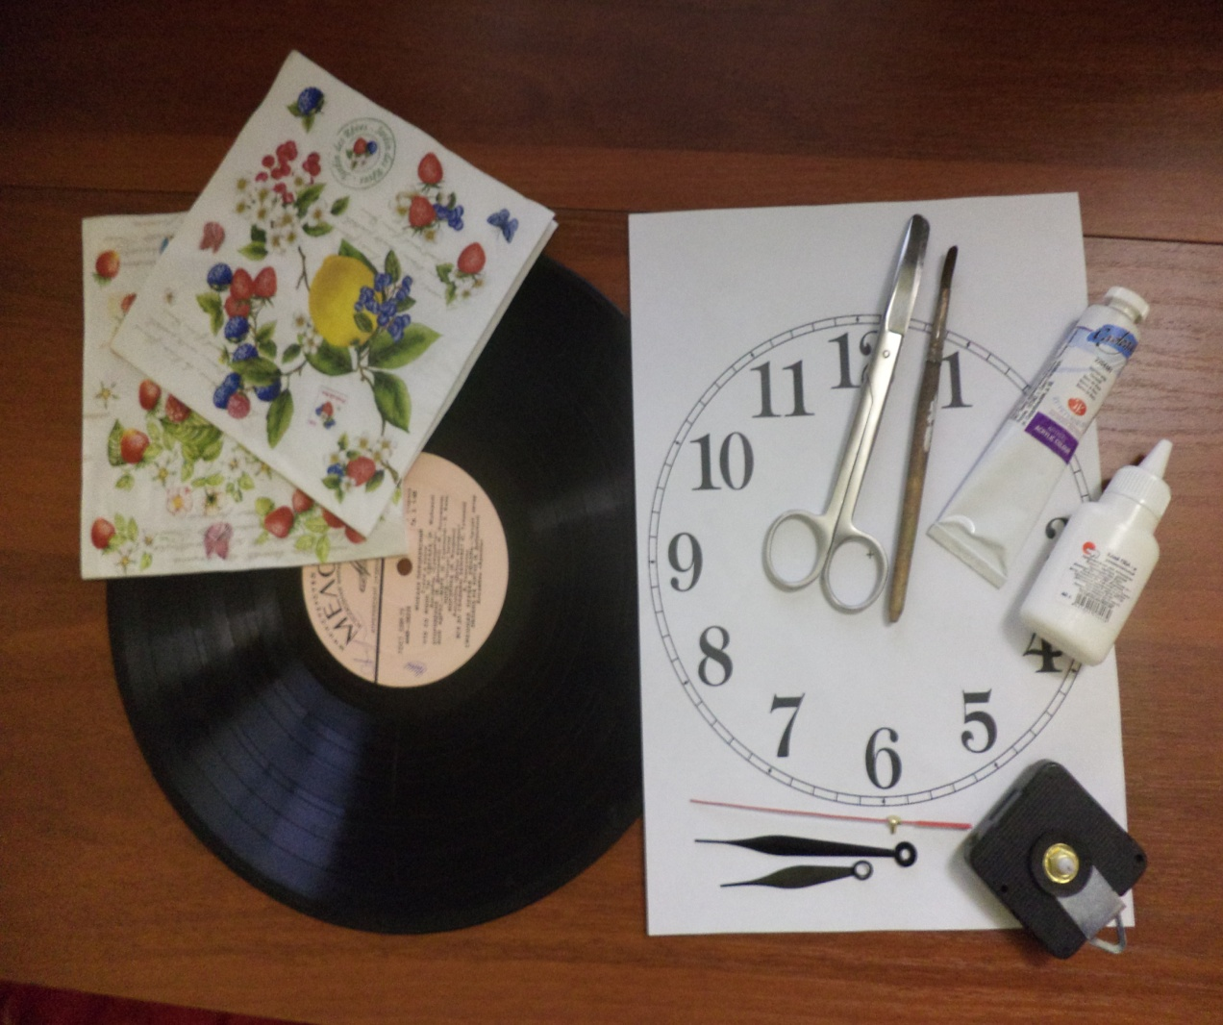
Материалы и инструменты
-Старая пластинка для проигрывателя; -Белая акриловая краска: -Кисточка; -Ножницы; -Салфетки с изображениями ягод и фруктов; -Циферблат; -Губка; -Гуашь. -Часовой механизм со стрелками; -Клей ПВА;

Slide 3
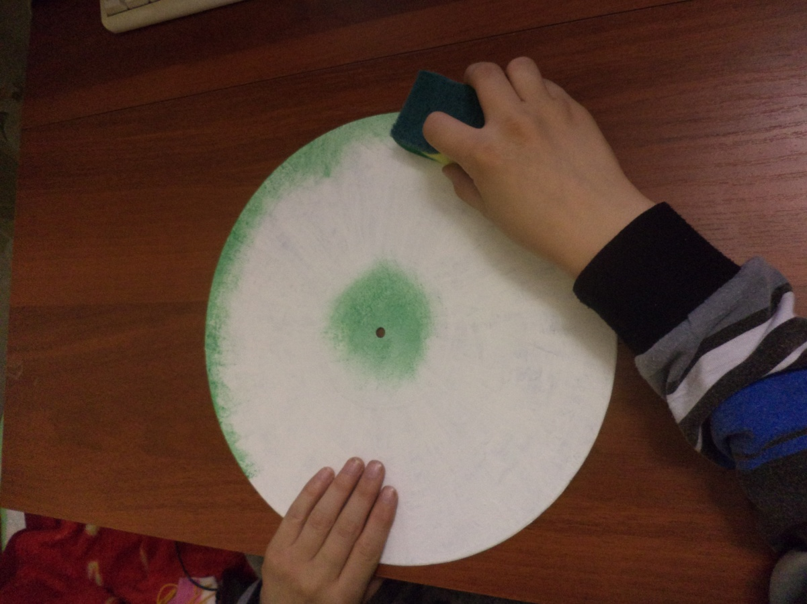
Покрыть пластинку акриловой краской, при помощи кисти. Нанести три слоя, чтобы не просвечивали чёрные полоски.
При помощи губки нанести небольшой слой гуаши на пластинку.

Slide 4
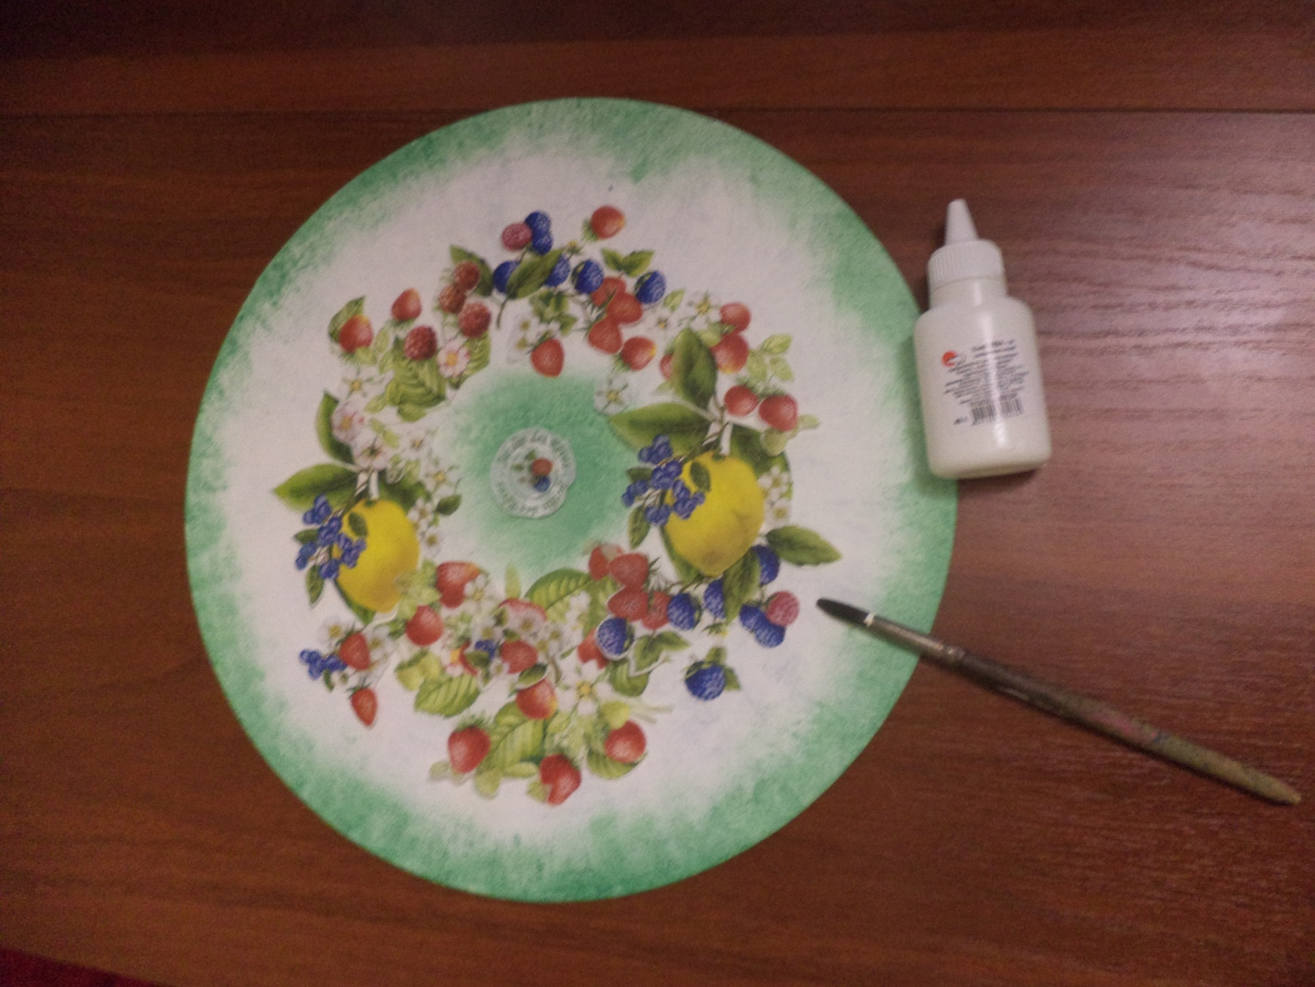
Вырезать из салфетки ягоды и фрукты. Расположить их красиво на пластинке и наклеить при помощи клея ПВА.

Slide 5
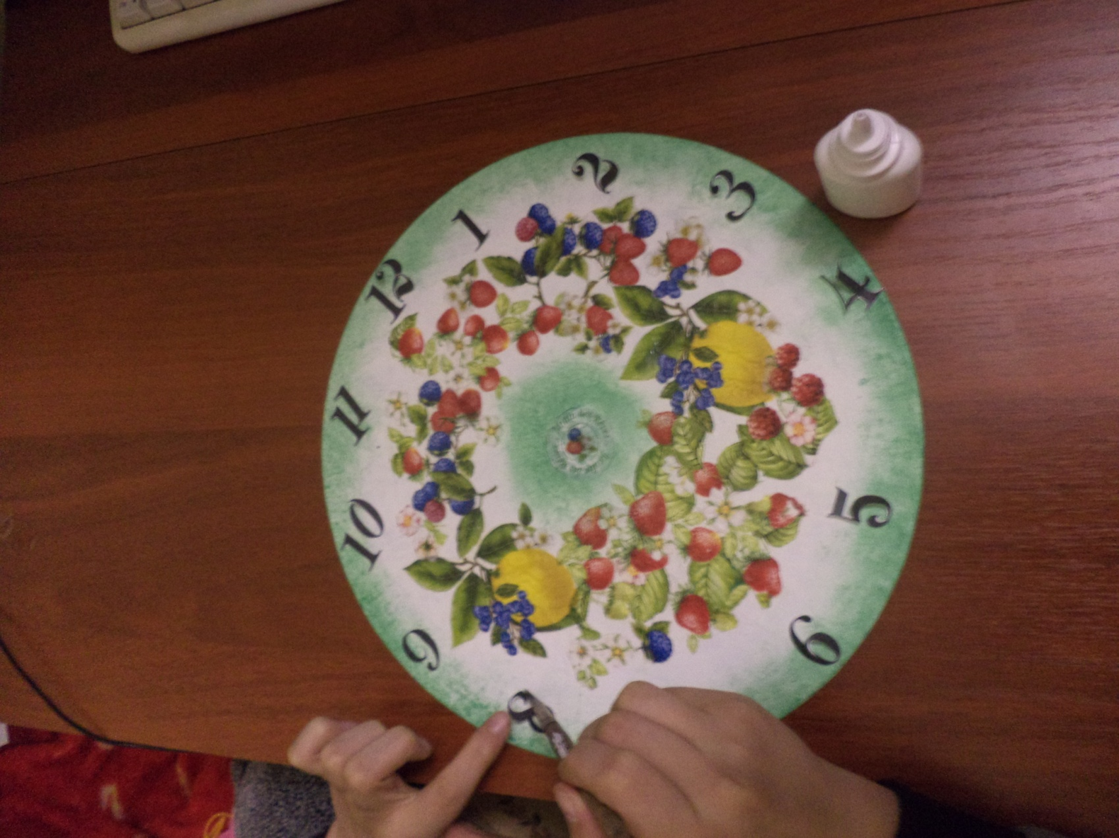
Вырезать цифры на циферблате. Цифры правильно расположить на циферблате и наклеить клеем ПВА.

Slide 6
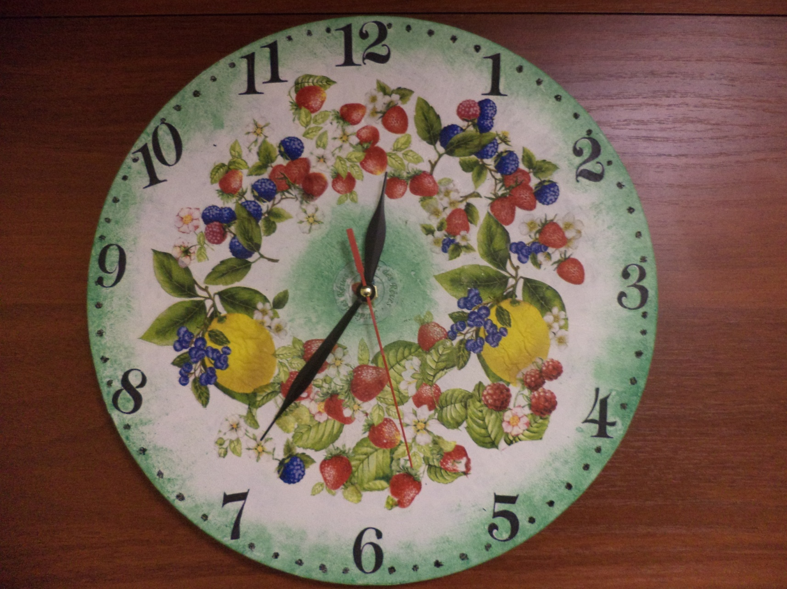
Закрепить часовой механизм на основу пластинки, закрепить стрелки. Добавить минутные деления гуашью, вставить пальчиковую батарейку.

